Slide 1
Python程序设计
朱龙雨

Slide 2
课程前言
自我介绍
课堂纪律
教室卫生

Slide 3
Python简介
1
2
3
4

Slide 4
Python简介
Python的历史
1.1989年圣诞节：Python之父—吉多·范罗苏姆开始写Python语言的编译器。
2.1991年2月：第一个Python解释器诞生。
3.1994年1月：Python 1.0正式发布。
4.2000年10月16日：Python 2.0发布。
5.2008年12月3日：Python 3.0发布，它并不完全兼容之前的Python代码。

Slide 5
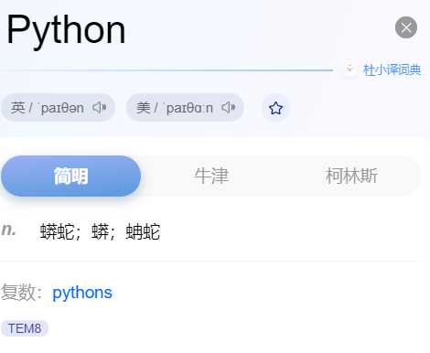
Python简介
Python的名字由来
Python的英文直译是大蟒蛇的意思。而真正作为该编程语言的名字，是取自Python之父—吉多·范罗苏姆非常喜欢的一个英国20世纪70年代首播的电视喜剧《蒙提.派森的飞行马戏团》。

Slide 6
Python简介
？
啥是Python？
Python是一门简单而强大的编程语言。

Slide 7
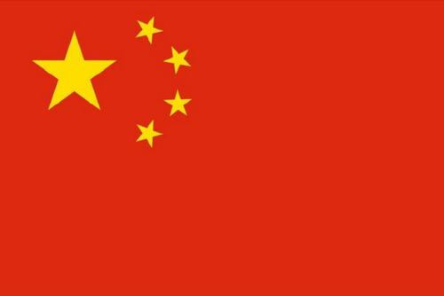


Python简介
？
那啥是编程语言呢？
人和人交流的语言
人和电脑交流的语言
中文
英语
日语
编程语言，计算机和人都能识别的语言。

Slide 8
Python简介
？
为什么选择Python？
通过百度百科，可以查询到有记录的编程语言就有600多种
Python的优势：
1.简单易学，代码可读性高。
2.是世界上最受欢迎的编程语言，没有之一。
3.浙江高中必学课程，高考科目之一。
4.在各项领域排名第一，如人工智能和脚本编写等方面。

Slide 9
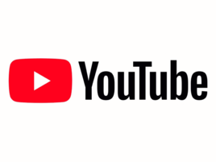
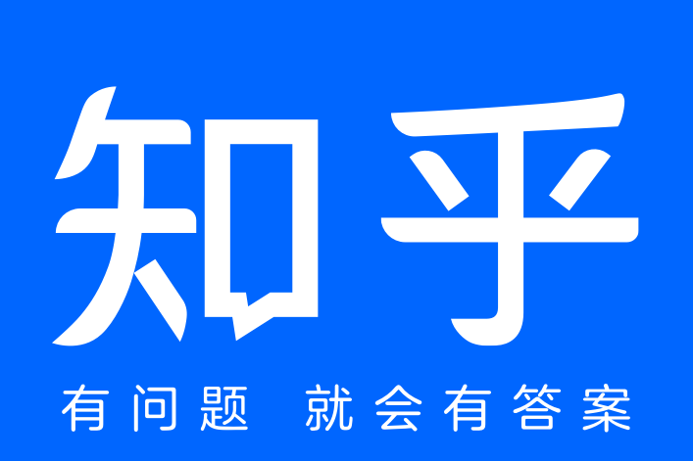
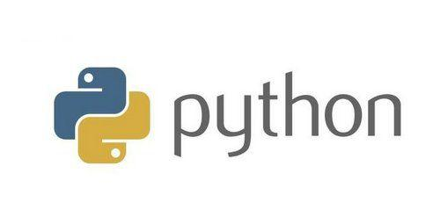
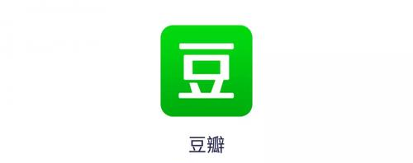
Python简介
？
Python的成果

Slide 10
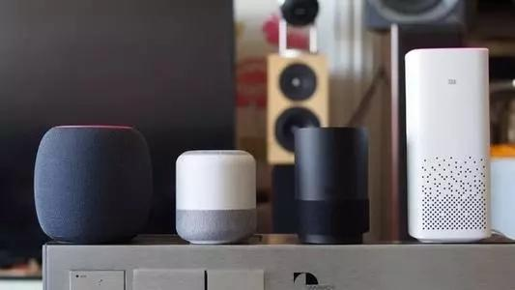
Python简介
？
Python的成果
人工智能产品

Slide 11
第一个Python程序
1
2
3
4

Slide 12
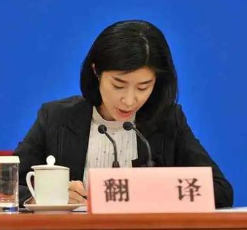
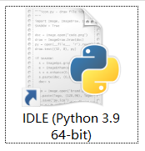
第一个Python程序
？
如何使用Python？
编写Python程序，那么我们就需要一个集成开发环境(IDE)。
集成开发环境就像是一位翻译
英文
中文
编程语言
机械语言
打开IDLE

Slide 13
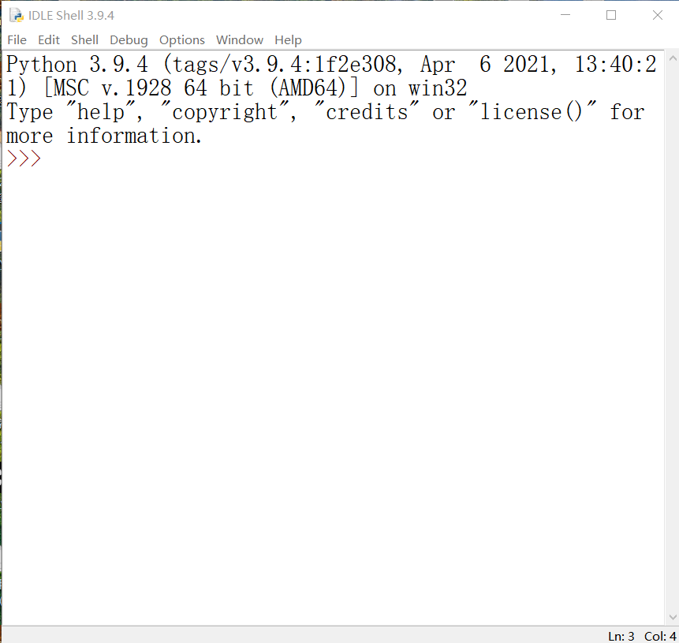
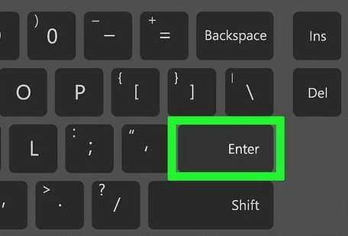

第一个Python程序
0101
按下回车键
你好，世界

Slide 14
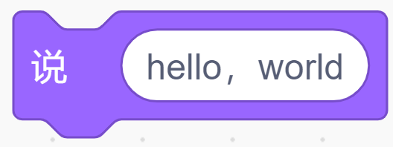
第一个Python程序
print()的作用
print：打印
你好，世界
print()在Python中被称之为内置函数，或者内建函数。
打个比方，如果把Python想象成一个人，那么Print的作用就是说话。
如果同学们学过Scratch，就就等同于里面的
它的作用，就是说出，或者说打印出我们想让电脑说出的话

Slide 15
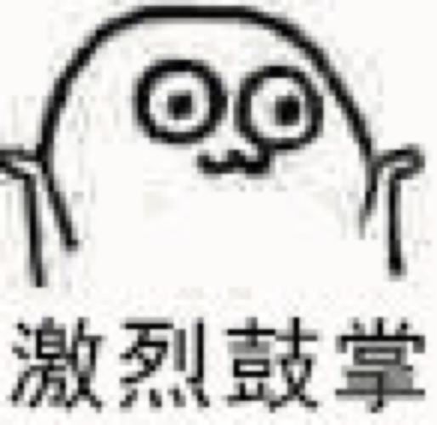

第一个Python程序
我们的第一个程序，完成了很完美。
那么，让我们来一点更有挑战性的
0102
我们来用中文，让计算机对我们问好

Slide 16
第一个Python程序
0103
一个print()输出两个内容

Slide 17
第一个Python程序
0104
带引号的数学表达式和不带引号的区别

Slide 18
Python的两种模式
1
2
3
4

Slide 19
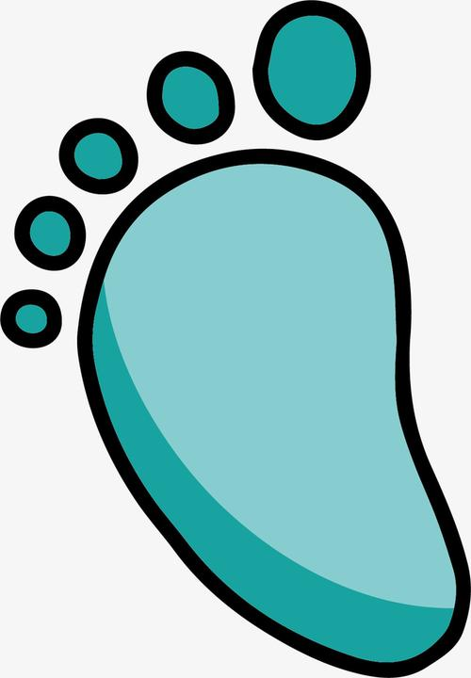
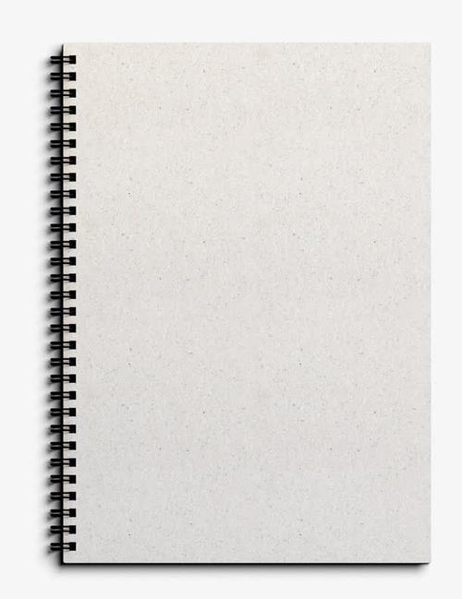
Python的两种模式
刚刚编程了好多个不同的print语句。同学们发现了一件事情没有，我们每次只能写一句话。
这一种像是对话，面对面交流的方式，我们称之为交互模式。
那么Python还有一种模式，就像是写信，写作文，要先写好一段话，才传给别人。
这一种模式，我们叫做脚本模式。
交互，我们很好理解，就是交流互动呗。
指表演戏剧、拍摄电影等所依据的剧本、底本。
那脚本是个什么东西呢?
让电脑按照我们的要求做出一系列行为。

Slide 20

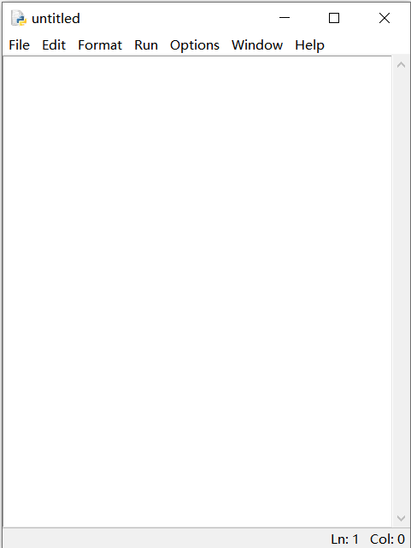
Python的两种模式
那么，如何使用Python的脚本模式呢？
0105
New
File
新的
文件
结果：

Slide 21
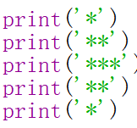

Python的两种模式
Save
运行脚本会自动保存
保存
Run
运行
Module
模块、脚本
结果：
0106

Slide 22
总结
1
2
3
4

Slide 23
总结
学习与收获：
1.Python的简介
2.什么是编程语言
3.Python的优势
4.Print语句的使用
问：Python之父是谁？
A.小明
✔
B.吉多·范罗苏姆
C.李老师
D.弗拉基米尔•伊里奇•乌里扬诺夫
问：用一句话解释编程语言？
___和___都能识别的语言。
问：下列哪一个选项不是Python编程语言的优势？
✔
A.最受欢迎的语言
B.高中必学的课程
C.简单易学
D.全世界最厉害的编程语言

